Slide 1

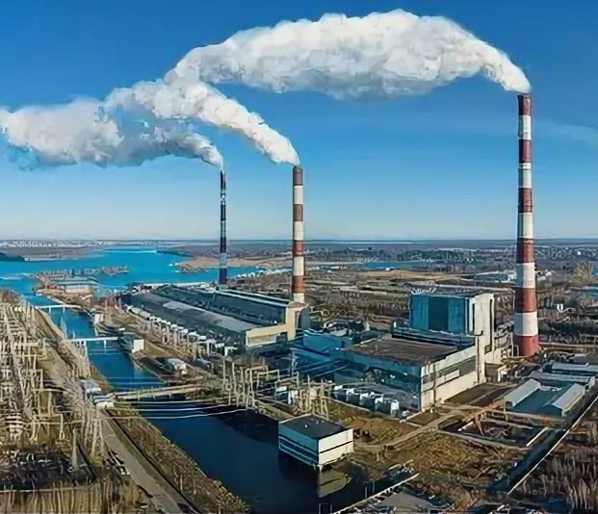
Цифровые двойники ГЭС
Интеграция гидрологического мониторинга и BIM-технологий для повышения безопасности эксплуатации
VI международная научно-практическая конференция «Гидротехнические сооружения», 8-9 апреля 2026 г., Сочи
Заместитель директора Института гидрологии и океанологии РГГМУ Викторова Наталья Владимировна, руководитель проектов, инженер-строитель
Игнатьева Мария Николаевна

Slide 2
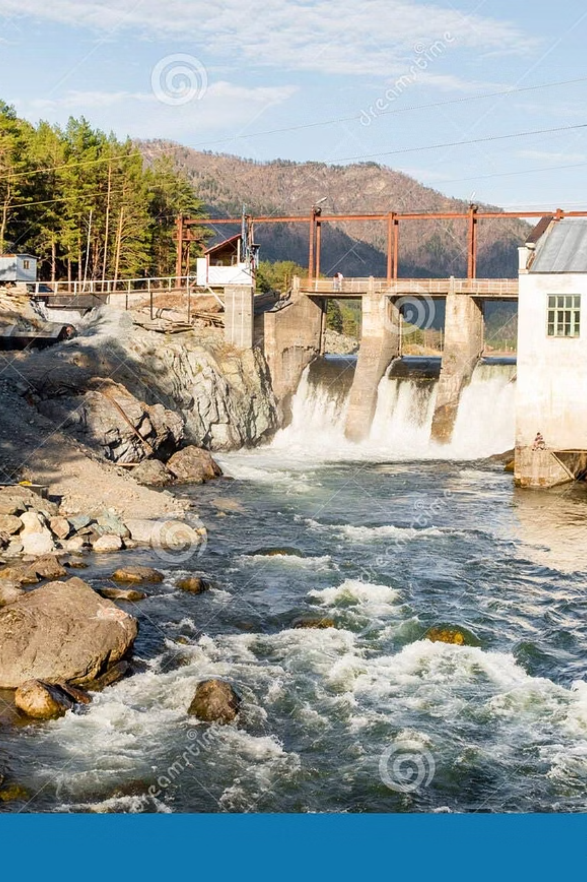
Актуальность проблемы
Износ инфраструктуры
История аварий
Более 40% ГЭС в России эксплуатируются более 50 лет, что требует усиленного мониторинга
Катастрофа на Саяно-Шушенской ГЭС 2009 года показала критическую важность систем безопасности
Фрагментированность данных
Отсутствие единой платформы для интеграции гидрологических и технических параметров

Slide 3
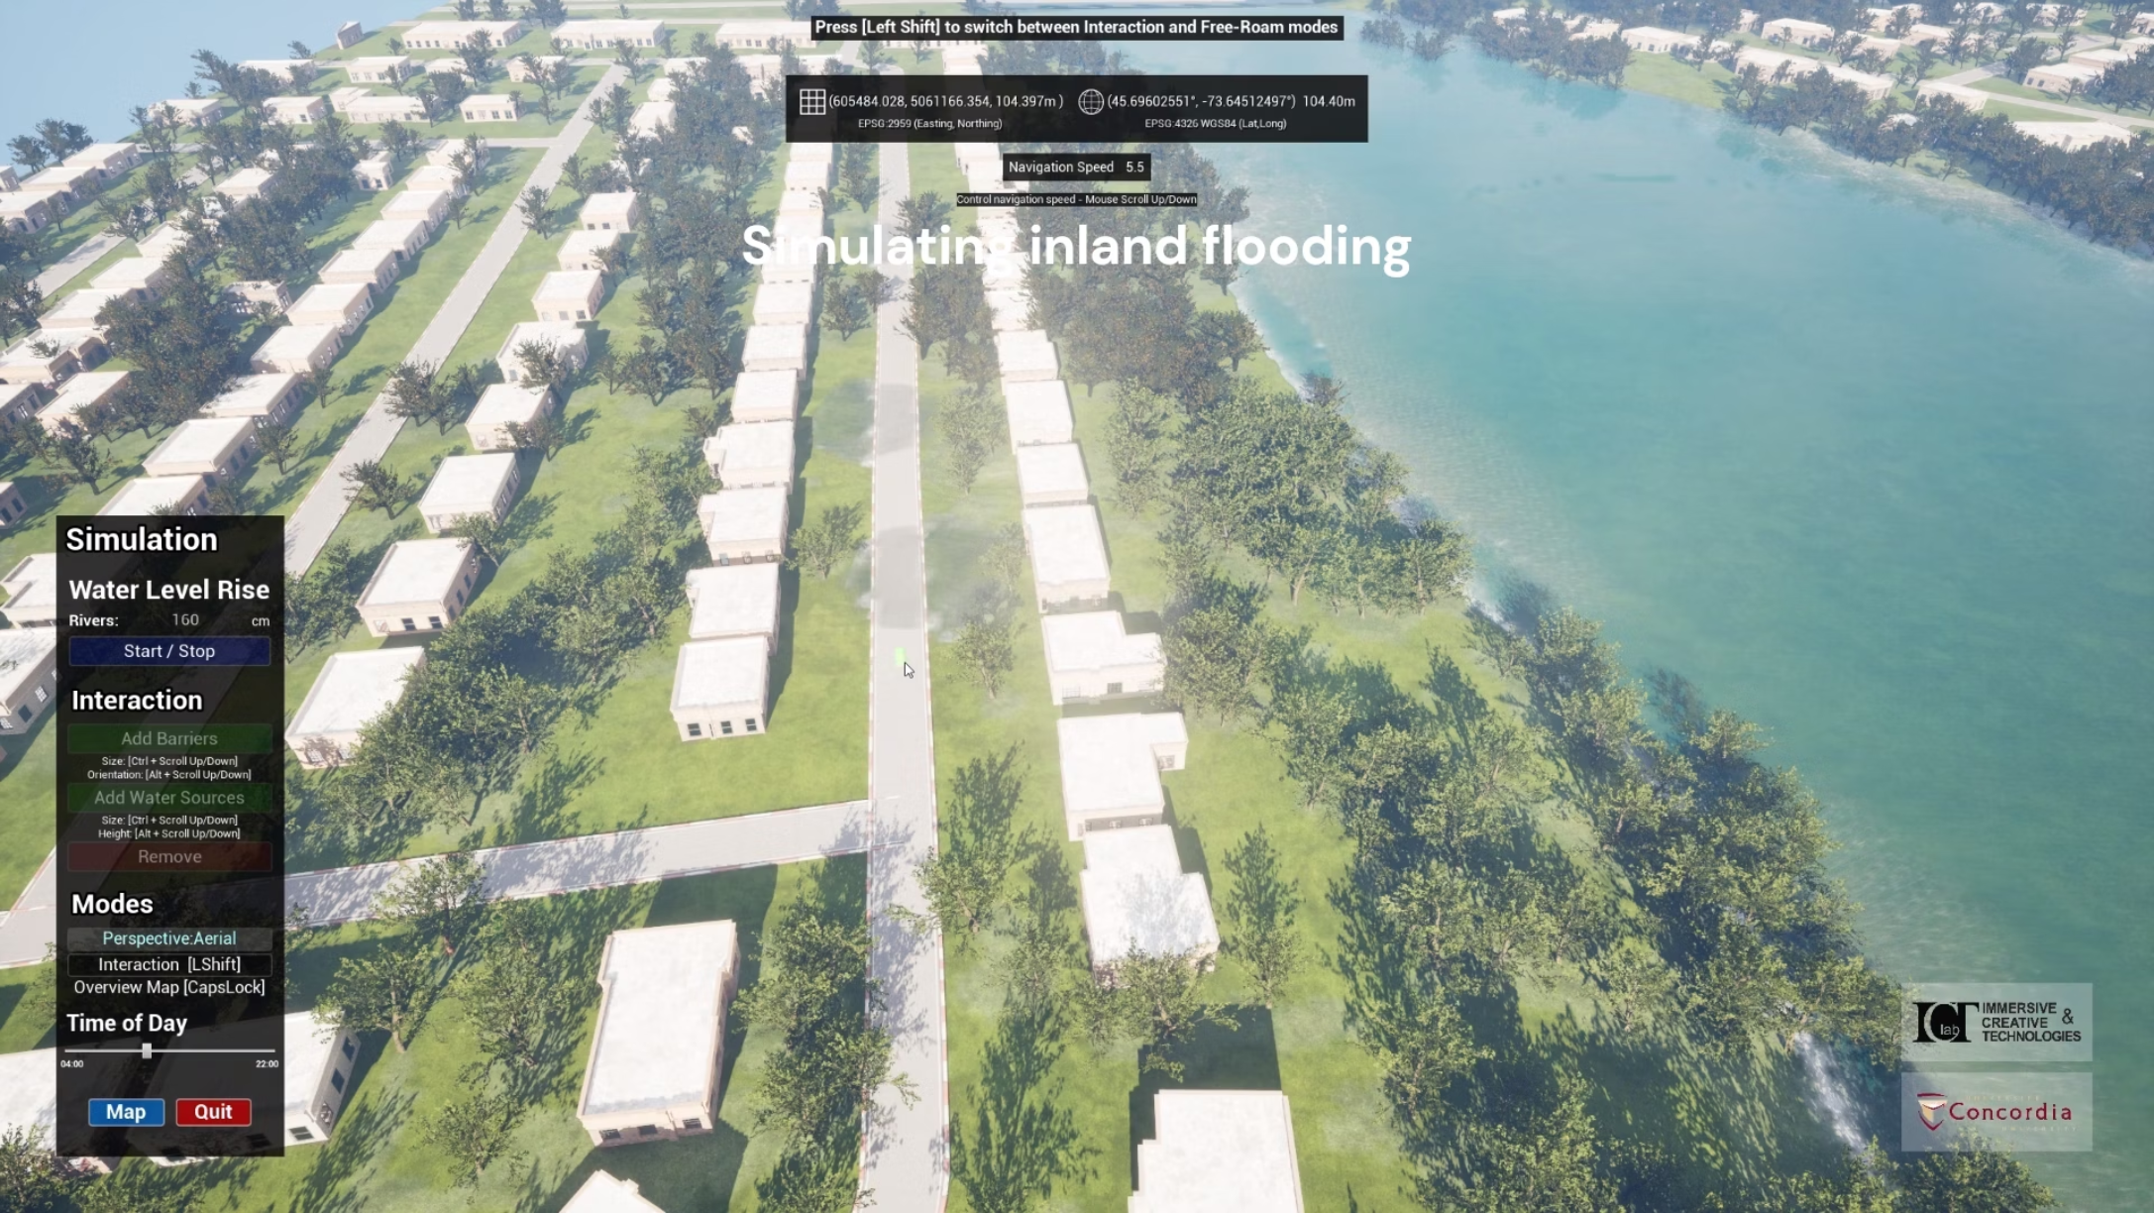
Цифровой двойник ГЭС
Концепция
Виртуальная копия физической ГЭС, интегрирующая BIM-модель, гидрологические данные, геотехнический мониторинг и параметры оборудования в единой цифровой платформе
Компоненты
BIM-модель сооружения (3D-7D)
Гидрологические датчики IoT
Геотехнический мониторинг
Параметры оборудования

Slide 4
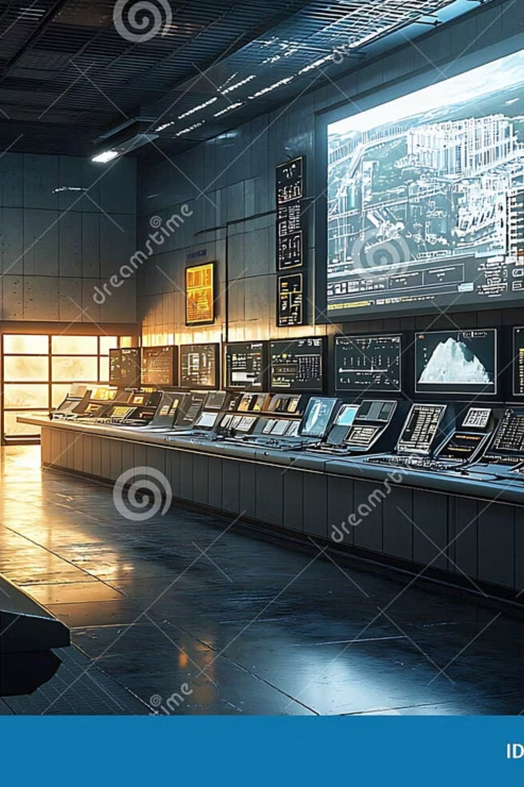
Преимущества цифровых двойников
30%
20%
35%
Экономия затрат
Длительность работы
Снижение рисков
Снижение расходов на обслуживание и ремонт
Увеличение межремонтного периода оборудования
Уменьшение вероятности аварийных ситуаций
60%
Скорость реакции
Сокращение времени реагирования на инциденты

Slide 5
Архитектура системы
Передача данных
Сбор данных
Беспроводные сети, спутниковая связь, оптоволокно
Датчики IoT, пьезометры, ADCP, гидрологические посты
Визуализация и управление
Обработка и хранение
BIM-модель, панели мониторинга, система оповещения
Облачные платформы, Big Data, базы данных

Slide 6
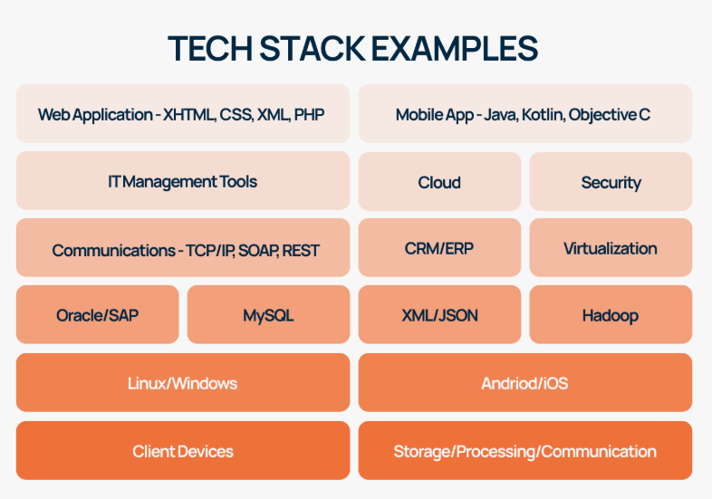
Технологический стек
BIM-платформы
Облачные технологии
Autodesk Revit
Bentley Systems
Renga Software
Graphisoft ArchiCAD
AWS Cloud
Microsoft Azure
Google Cloud
IoT-платформы
AI/ML инструменты
Siemens MindSphere
GE Predix
PTC ThingWorx
TensorFlow
PyTorch
Scikit-learn

Slide 7
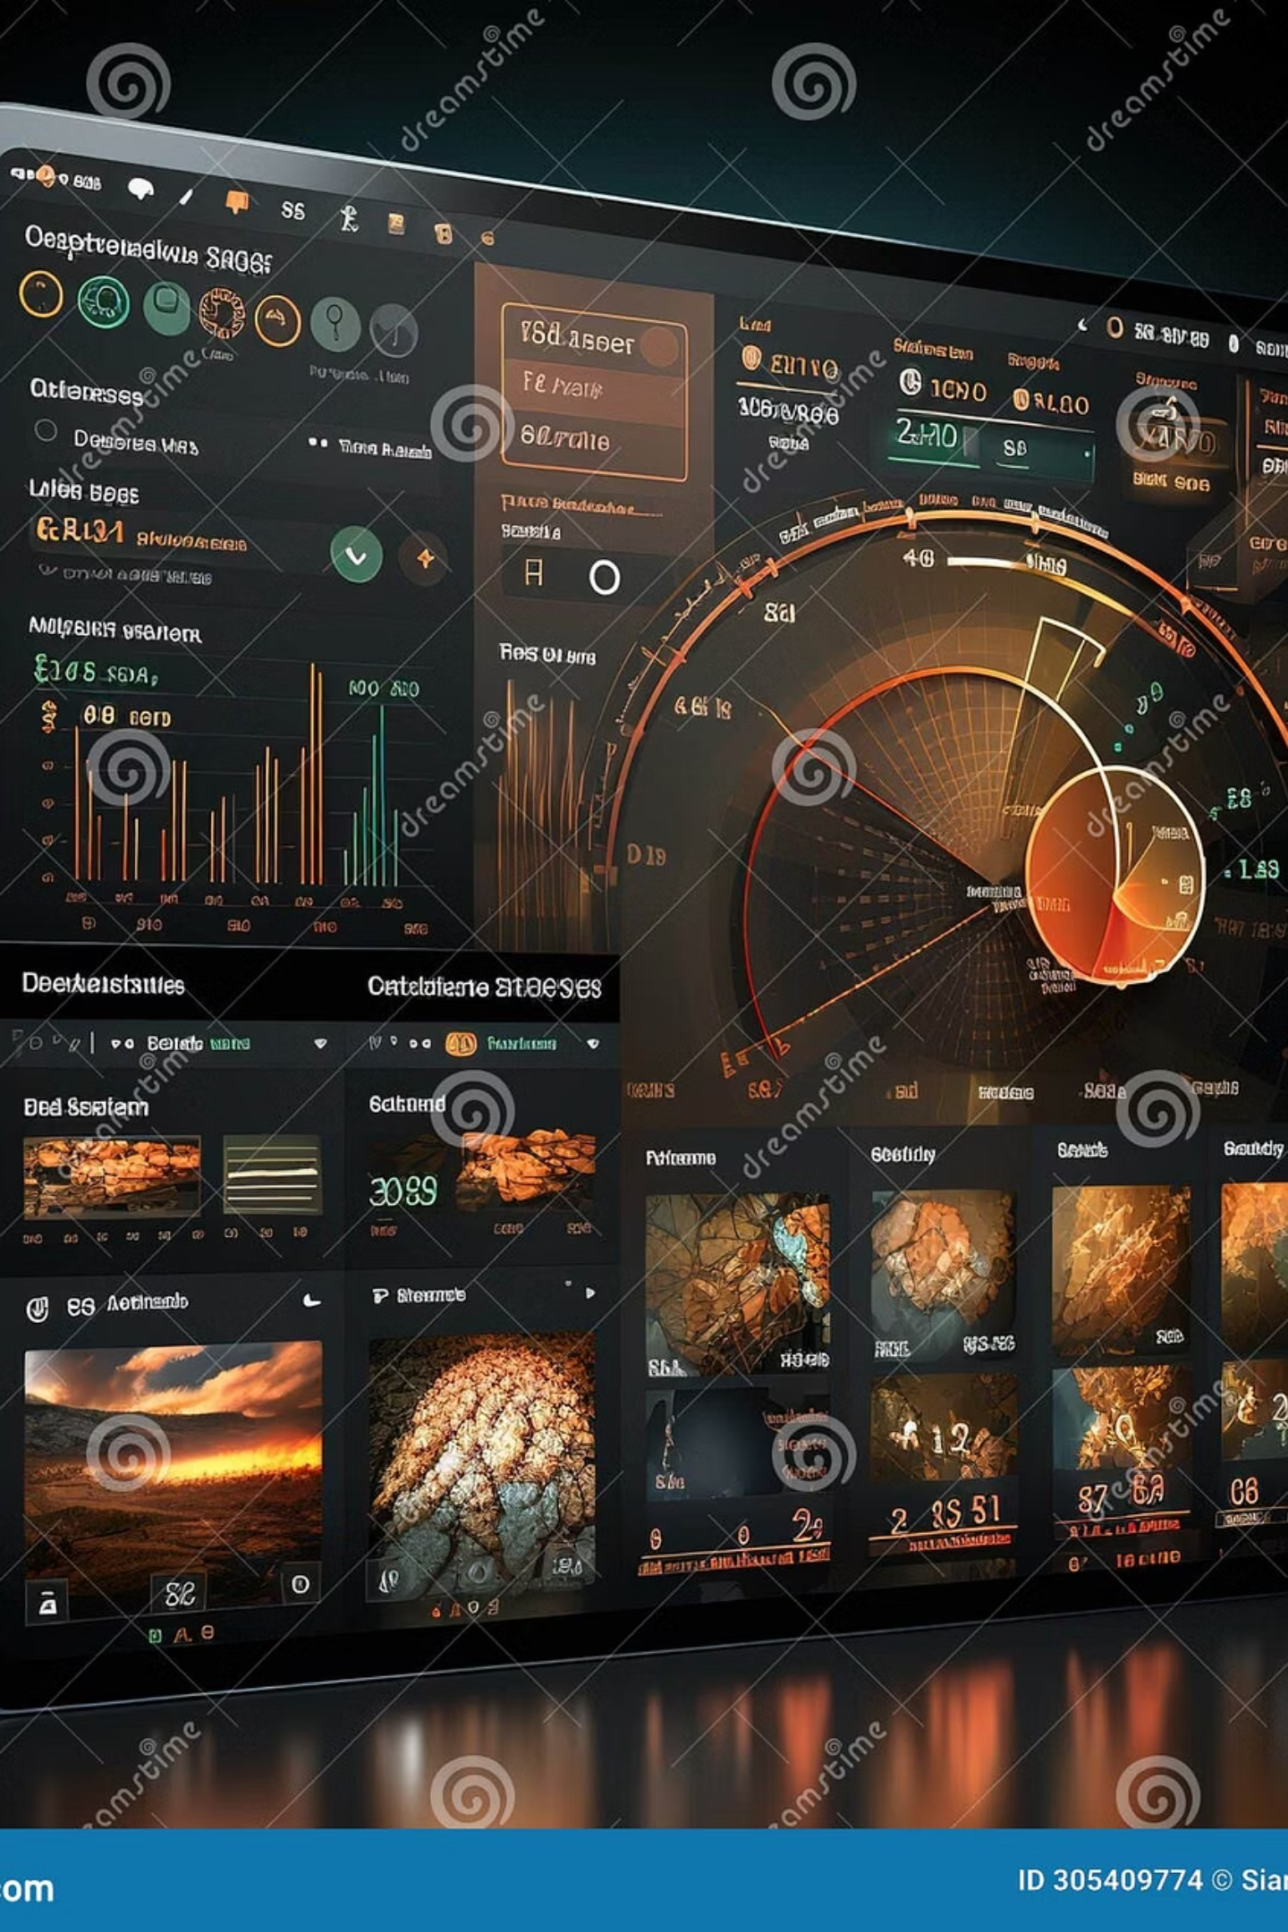
Модули системы
Гидрологическое прогнозирование
1
Алгоритмы прогноза паводков, расчет пропускной способности, моделирование сценариев
Конструкционная безопасность
2
Мониторинг деформаций, анализ напряжений, контроль фильтрации, оценка остаточного ресурса
Система раннего предупреждения
3
Триггеры критических значений, автоматическая система оповещения, протоколы реагирования

Slide 8
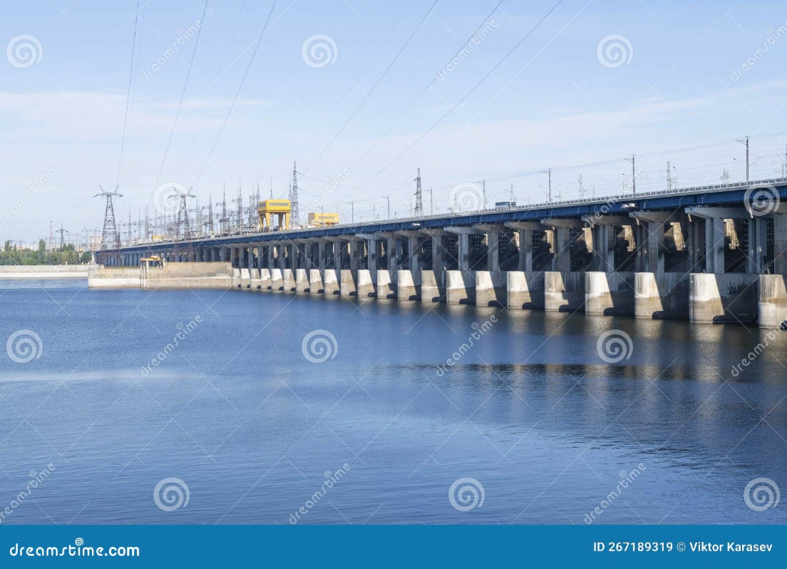
Практический кейс
Пилотное внедрение на Волжской ГЭС
Интеграция BIM-модели с системой гидрологического мониторинга, установка 150+ датчиков IoT, подключение к облачной платформе
Результаты
Снижение рисков на 35%
Сокращение времени реакции на 60%
Экономия 25% затрат на обслуживание
Увеличение межремонтного периода на 18%

Slide 9




Технические вызовы и перспективы
Совместимость систем
Объем данных
Интеграция различных платформ и протоколов
Обработка Big Data в реальном времени
Квалификация
Кибербезопасность
Обучение персонала новым технологиям
Защита критической инфраструктуры
Перспективы развития
Интеграция искусственного интеллекта для автономного управления
Цифровые двойники каскадов ГЭС
Предиктивное обслуживание на основе AI/ML
Дополненная реальность для инспекций

Slide 10
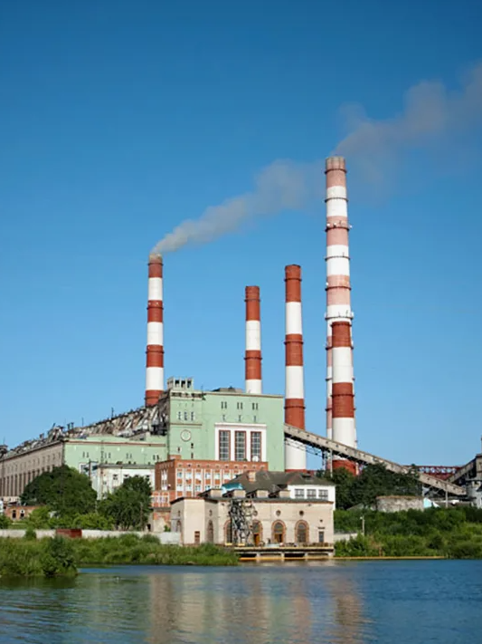
Выводы
Эффективность
Стандартизация
Цифровые двойники — эффективный инструмент повышения безопасности эксплуатации ГЭС
Необходимость разработки единых стандартов и протоколов интеграции
Масштабирование
Перспективы применения на всех ГЭС России
Цифровая трансформация гидроэнергетики — ключ к безопасной и эффективной эксплуатации критической инфраструктуры

Slide 11



Контакты
Игнатьева Мария Николаевна
mariyaignatieva@mail.ru
vk.com/mariyaignatieva
t.me/mariyaignatieva
Каналы Игнатьевой М. Н.
maxgate.io/mariyaignatieva1
t.me/mariyaignatieva1

Slide 12
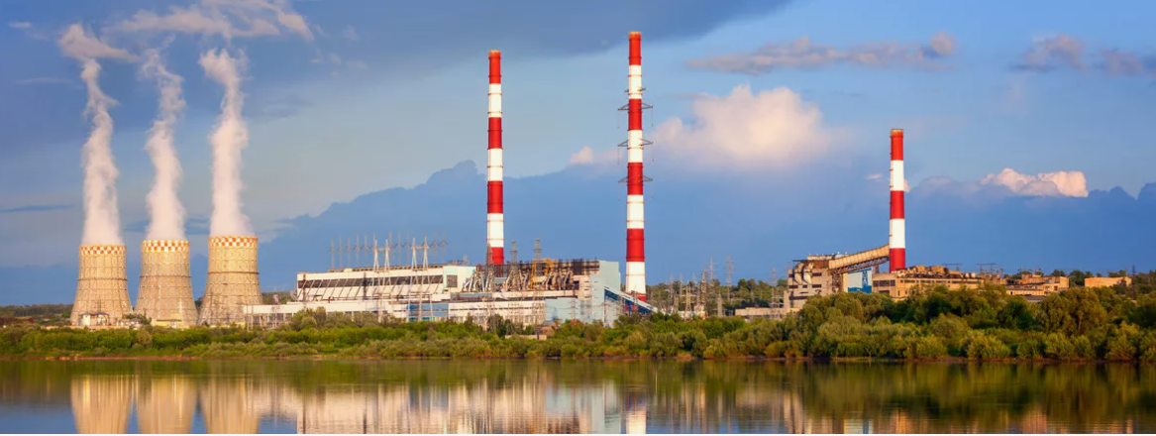
Спасибо за внимание!

